Slide 1
NEUROFISIOLOGIA DA LEITURA
PROFESSORA: ANIELA FRANÇA
DOUTORANDO: REINALDO CARVALHO

Slide 2
Até o século XVII
Galeno, médico dos gladiadores;
Desejo de conhecer e o medo de matar;
O espaço era mais importante que a substância (a substância que lá estava servia para acolchoar o espaço);
O cérebro era responsável pelas sensações. Ele chegou a essa conclusão pela estrutura macia do cérebro. O cerebelo, parte mais firme, era responsável pelos músculos.

Slide 3
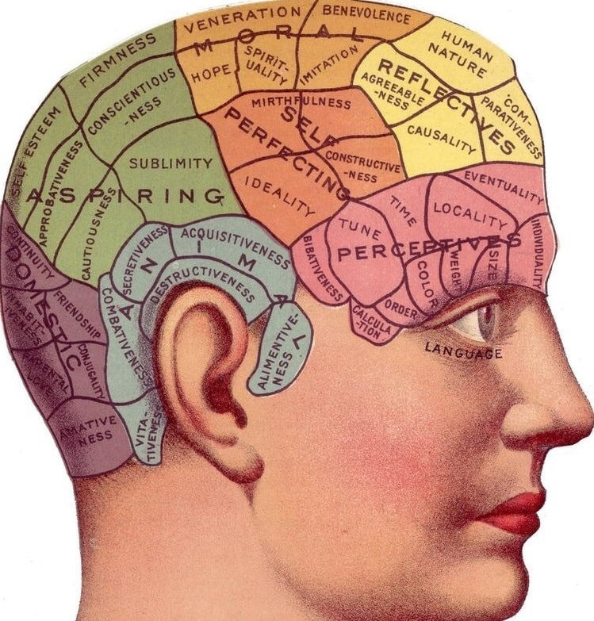
Franz Gall (1758-1828)
Franz Gall (médico dos manicômios judiciais) o tecido que é importante, o córtex que é importante;
As cabeças dos internos eram raspadas e as saliências do crânio ficavam à mostra;
Frenologia: estudo das saliências do crânio para prever características mentais. Mapeou os afetos psicológicos. Especificidade do córtex.

Slide 4
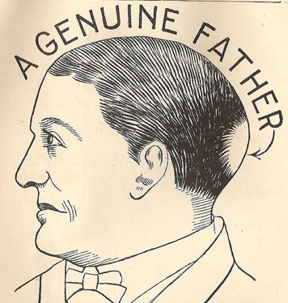
Implementações erradas da frenologia
Tendas foram abertas em praças públicas a fim de que as pessoas pudessem ter suas cabeças “lidas”;
Políticos publicavam leituras fenológicas a fim de conquistar votos;
Analisavam milímetros da calota cerebral, e esse fato ajudou a disseminar o preconceito racial (o negro, por exemplo, teria menos cérebro);
Reliable X unreliable father;
Os frenologistas perderam o direito de exercer a medicina.

Slide 5
Jean-Pierre Flourens (1794-1867)
(experimento com pombos)
Campo agregado: uma certa quantidade de massa encefálica (não a totalidade dela) é suficiente para o cérebro funcionar, independentemente da região em que a massa se encontra (não há especialização);
Esse experimento foi testado por muitas pessoas, porém sem obter sucesso.

Slide 6
The Phineas Gage case (1823-1860)
Foreman, que sofreu um acidente no trilho do trem: um objeto de metal atravessou a cabeça dele;
Dr. John Harlow assistiu o paciente e observou que não houve perda significativa de massa encefálica;
Após um tempo, retornou ao trabalho, mas foi observado que seu temperamento não era o mesmo. Tornou-se uma pessoa explosiva;
A frenologia tinha razão: o temperamento humano está inscrito em algum lugar específico no cérebro.

Slide 7
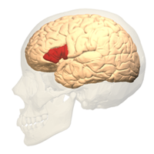
Pierre-Paul Broca (1824-1880)
Médico localizacionista de Paris;
No hospital neurológico de Bicêtre, na França, havia pacientes internados, não mais funcionantes. Dentre esses pacientes, estava o Monsieur Leborgne, que sofria avc com frequência;
Monsieur Leborgne compreendia, mas não falava (afasia);
Analisando a biópsia do cérebro do Monsieur Leborgne e de outros pacientes, o médico observou que a linguagem – a fala – se articula na 3ª circunvolução do lobo frontal esquerdo.

Slide 8
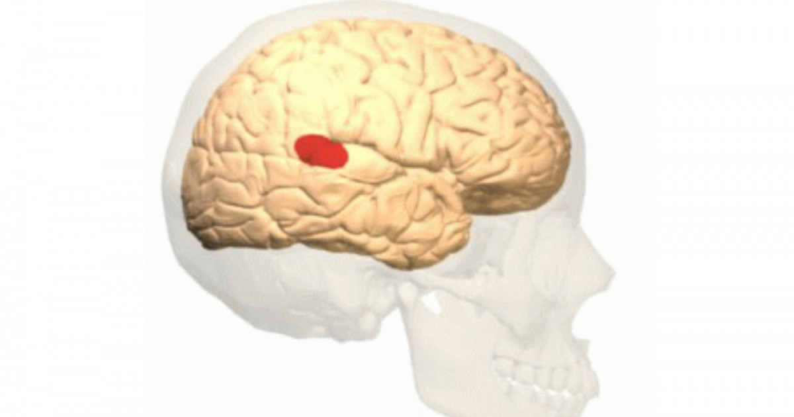
Carl Wernicke (1848-1905)
Seus pacientes, que sofriam de avc, não entendiam o que ele falava (não entendiam
linguagem, não monitoravam a própria fala);
Frenologia e especificidade (entendimento x expressão);
Dissociação simples de Broca: Paciente com afasia de Broca apresenta perda da
parte morfológica.
Dissociação dupla de Wernicke: Paciente com afasia de Broca não pode apresentar
afasia de Wernicke e vive-versa. Padrão ouro de diagnóstico.

Slide 9
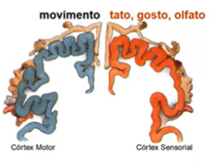
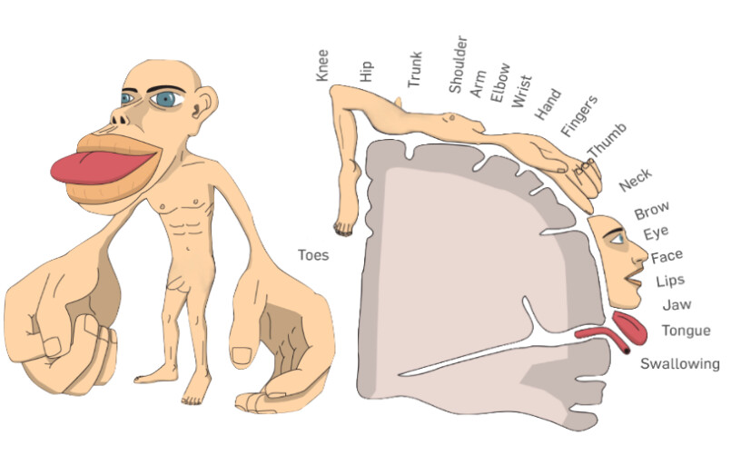
Wilder Penfield (1891-1976)
Médico canadense: estimulação elétrica direta (anestesiava a pessoa, retirava a calota e
esperava a pessoa voltar da anestesia para realizar os testes). Cada eletrodo marcava uma área cognitiva.

Slide 10
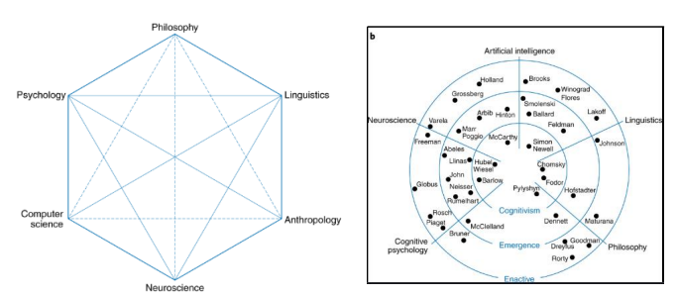
Revolução Cognitivista:
Por volta dos anos 50, na Nova Inglaterra (Universidades de MIT e Havard), começou a surgir a
interdisciplinaridade das grandes ciências. Dentre as pessoas envolvidas nessa revolução, estava o Chomsky. Dessa forma, a linguística teve um papel muito importante na revolução cognitivista.

Slide 11
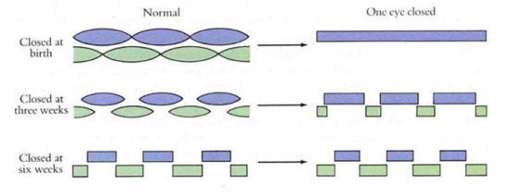
Hubel e Wiesel
Eletrodo de tungstênio (1950-1981 / Prêmio Nobel): excitavam um único neurônio em gatos e verificavam qual a especificidade daquele neurônio. Para isso, amplificavam a passagem de corrente no cérebro. Dessa forma, conseguiram mapear todos os neurônios das camadas 2 e 3, responsáveis pela construção de imagens.
Privação de informação:

